Slide 1
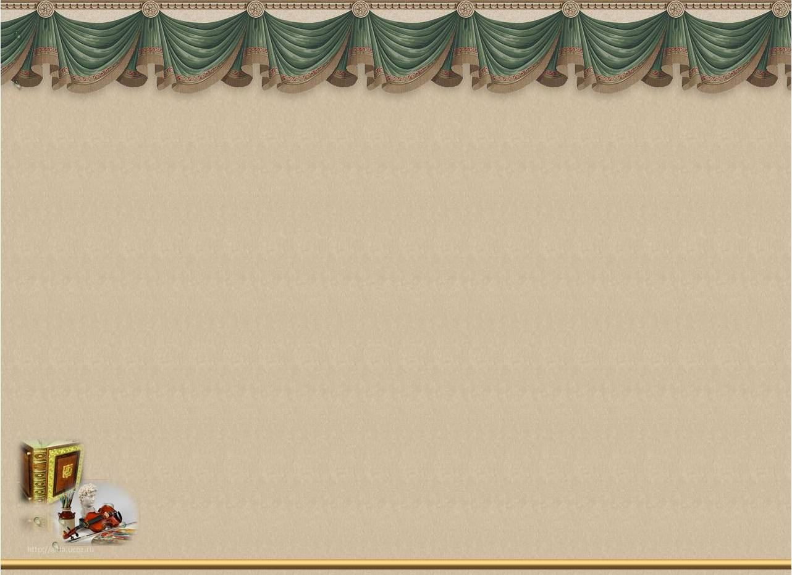
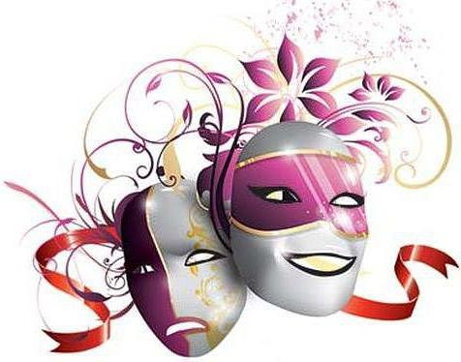
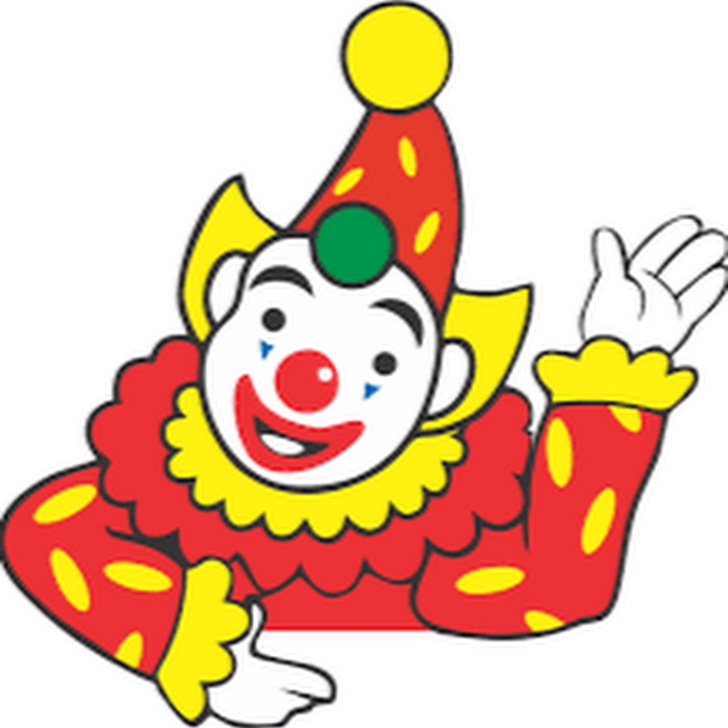
«Театр
на
ладошке»
онлайн-экскурсия

Slide 2
" Мы – послушные куклы в руках у творца.
Это сказано мною не ради словца.
Нас по сцене всевышний на ниточках водит
И пихает в сундук, доведя до конца."
Омар Хайям
Теа́тр кукол — одна из разновидностей кукольного вида пространственно- временнóго искусства, в который входят мультипликационное и не мультипликационное анимационное киноискусство, кукольное искусство эстрады и художественные кукольные программы телевидения.

Slide 3
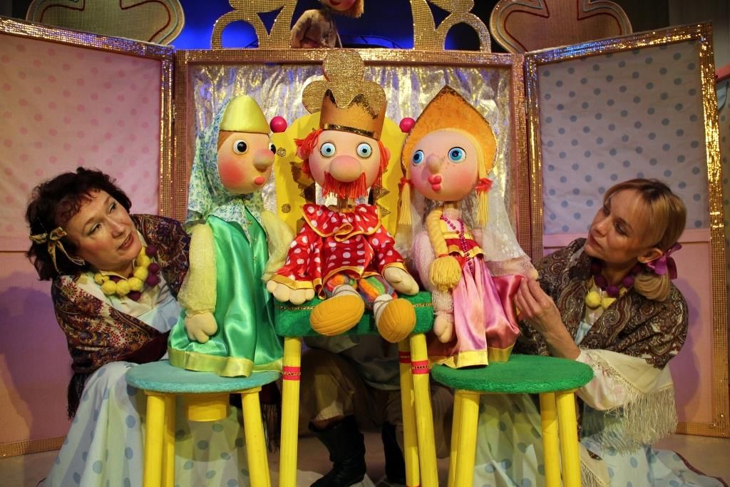
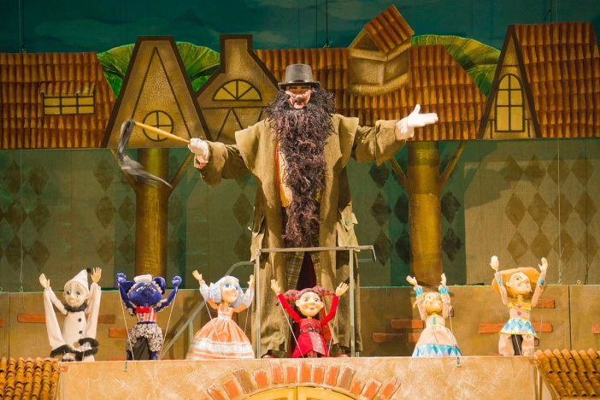
Художник театра кукол… А видели вы его когда – нибудь? Актеры и те в спектакле появляются обычно в самом конце, художник здесь – личность почти мифическая.
Давайте зайдем за кулисы до начала спектакля. Вы обнаружите себя в некоем спящем царстве. Вот они, эти «актеры», перед нами: разложены на стульях, развешены в глубине сцены, посажены на специальные подставки. Застывшее, спящее царство чудес.
Сейчас подойдут актеры, поднимут над грядкой ширмы своих кукол – и заживет, задышит зачарованное царство.
Весь этот волшебный мир создал чародей – невидимка, которого можно назвать магом театра кукол.

Slide 4
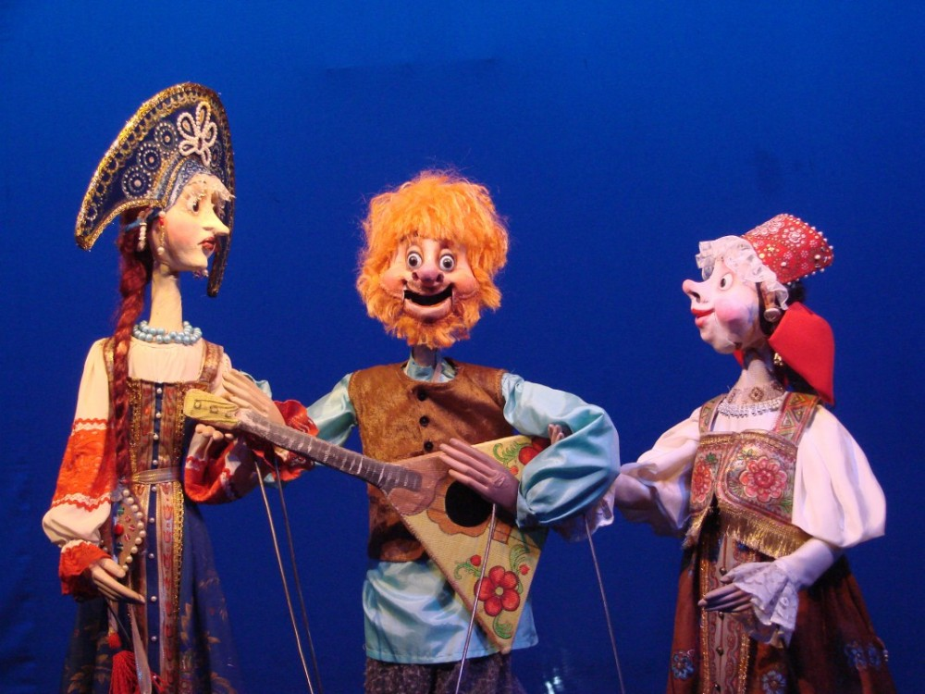
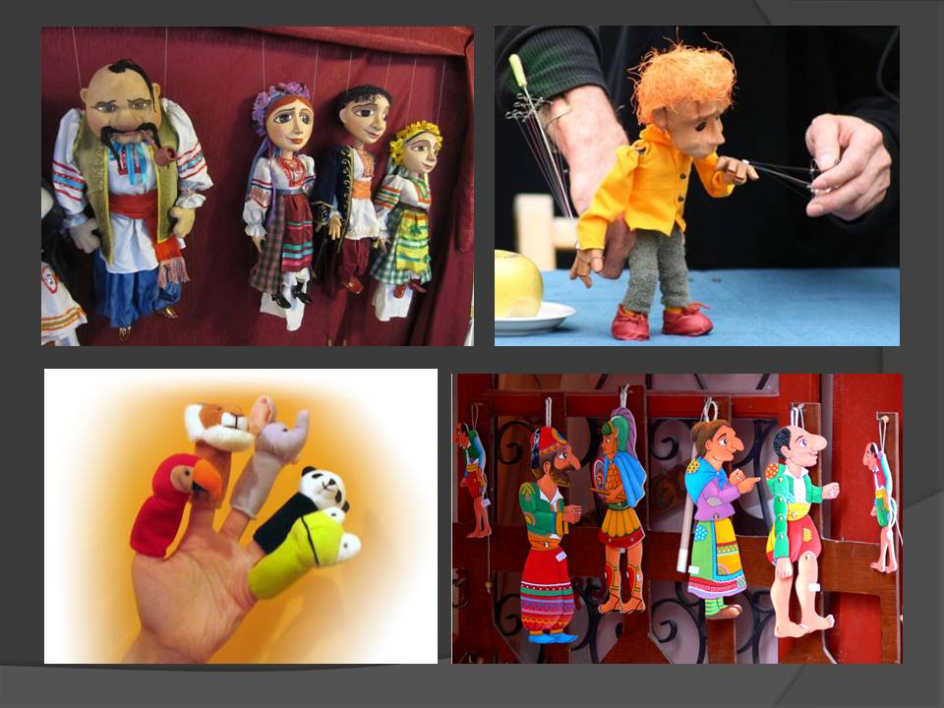
В спектаклях театра кукол и в иных представлениях того же рода участвуют объёмные, полуобъёмные (барельефные и горельефные) и плоские куклы (куклы-актёры), а в некоторых случаях куклы-актёры вместе с актёрами-людьми.
Куклы-актёры обычно управляются и приводятся в движение людьми, актёрами-кукловодами, а иногда автоматическими механическими устройствами.

Slide 5
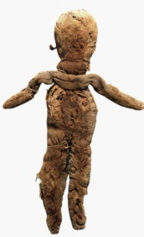
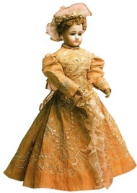
Немного истории
В древнейшие времена люди делали кукол, изображающих богов: бог войны, воды, охоты и др. И до сих пор в странах Южной Африки, Южной Америки, Юго-Восточной Азии существуют подобные представления.
Первые представления зафиксированы и сохранились в памяти людей как игровые рассказы человека о жизни, любви и страдании богов, показанные в XXI в. до н. э. на территории Египта.
Потом, уже в Древней Греции и Древнем Риме, люди, работавшие с куклами, - кукольники - играли не только инсценировки легенд на божественные темы, но и светские истории, веселя и потешая зрителей.
А наши современники и вовсе забыли "божественное" происхождение этого искусства. На Руси кукол делали из глины, дерева, соломы, ткани. В них играли и дети, и взрослые. Первое упоминание о кукольном театре в России относится к 1609 году.
Бродячие кукольники разыгрывали интермедии, сценки, где главным героем был любимый персонаж – Петрушка.
Такие же герои были у многих народов: в Германии – Ганс Вурст, в Англии – Панч, Франции – Полишинель, Испании – Дон Кристобаль, Италии – Пульчинелла, Чехии – Кашпарек. Петрушка – кукла в красном колпачке, с большим носом, пронзительным голосом. Он всегда участник ярмарочных сценок.

Slide 6
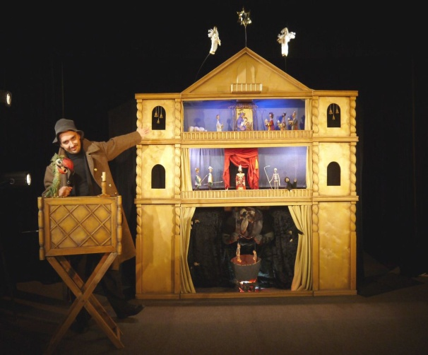
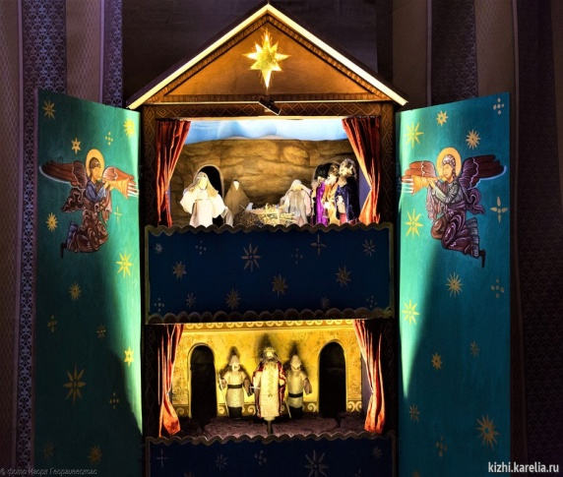
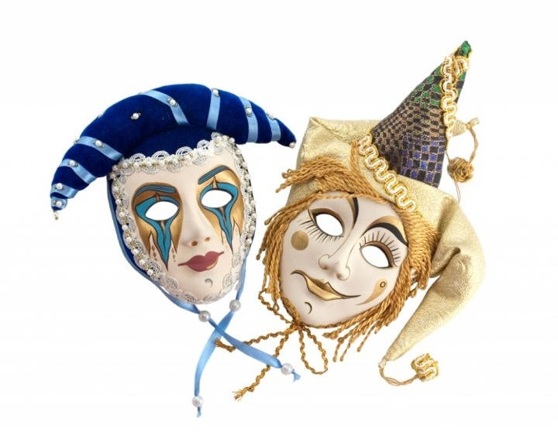
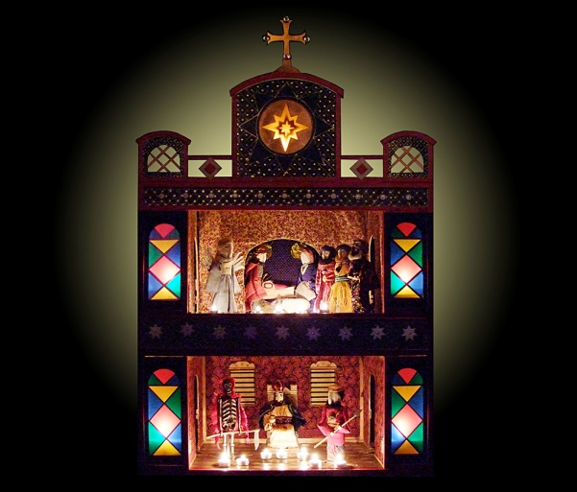
Вертеп — бродячий кукольный театр в странах Европы (позднее средневековье — новое время).
Он получила своё название от вертепа — переносного кукольного театра, имеющего форму двухэтажного деревянного ящика, по архитектуре напоминающего сценическую площадку для представления средневековых мистерий.

Slide 7
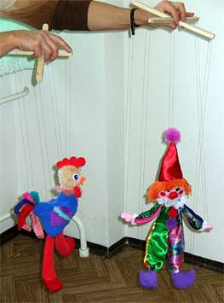
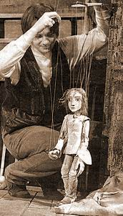
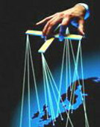
Куклы - марионетки
Каждый зритель понимает, что успех представления зависит в первую очередь от мастерства актера и его умения руководить куклой.
И кукла — это главный компонент успеха. Во все времена куклу, которая умеет говорить и двигаться, считали волшебной и относили к разряду чудес.
Способ управления куклой и есть главный отличительный знак для театра кукол .
Куклы, которые приводятся в движение за нити, прикрепленные к различным частям тела называются марионетками.
Кукла-марионетка (от франц. Marion, Marionette – название маленьких фигурок, изображавших деву Марию в средневековых кукольных мистериях). Марионетка управляется актером-кукловодом сверху, с помощью нитей или металлического прута.

Slide 8
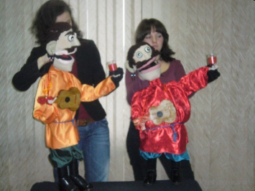
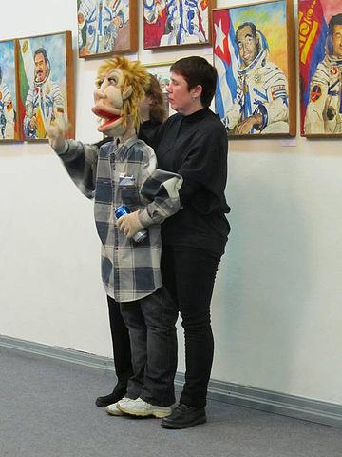
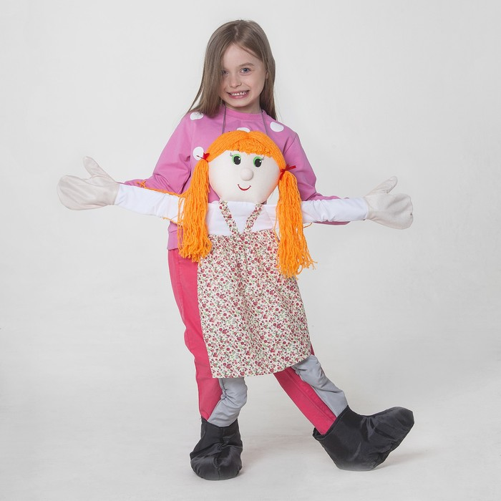
Планшетные куклы
Планшетная или паркетная кукла - это театральная кукла, которая "умеет ходить" по полу, по паркету, по настилу сцены, который называется "планшет". Отсюда их название.

Slide 9
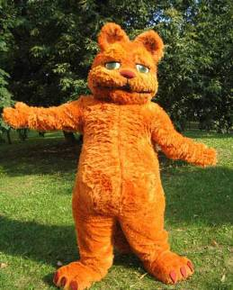
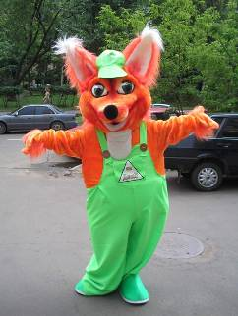
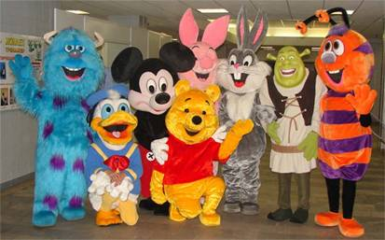
Куклы-великаны
Куклы-великаны, фактически представляющие собой костюм с маской или кукольной бутафорской головой.
Такая кукла делается размером в человеческий рост или выше; актер находится внутри куклы и пластически оживляет ее.

Slide 10
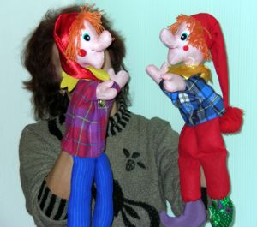
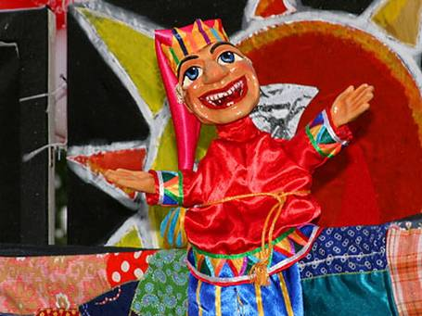
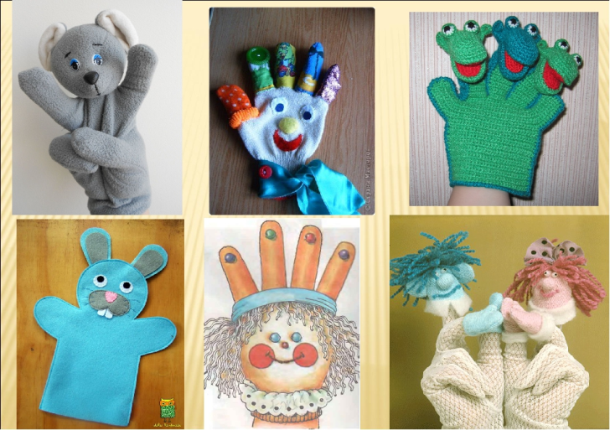
Перчаточная кукла
Перчаточная кукла надевается на руку кукловода и управляется пальцами и кистью.

Slide 11
Перчаточная кукла
Перчаточная кукла надевается на руку кукловода и управляется пальцами и кистью.

Slide 12
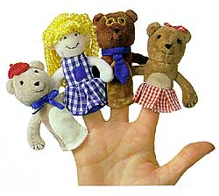
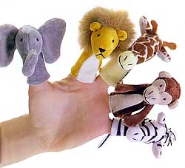
Пальчиковые куклы
Разновидностью перчаточной куклы являются куклы пальчиковые.
Эти куклы соответственно меньшего размера и используются преимущественно в камерных спектаклях.

Slide 13
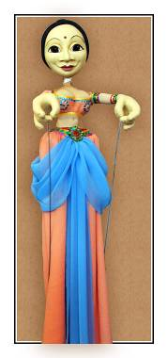
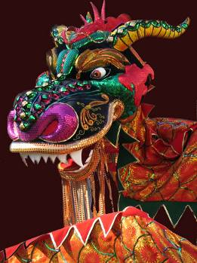
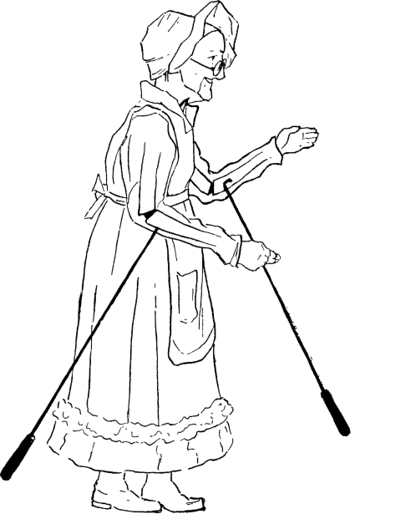
Тростевая кукла
Тростевая кукла, получившая свое название от тростей, с помощью которых актер управляет ее движениями.
Руки такой куклы сгибаются во всех сочленениях и прикрепляются к плечам ремешком.

Slide 14
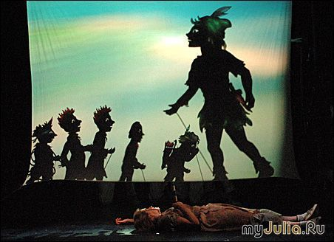
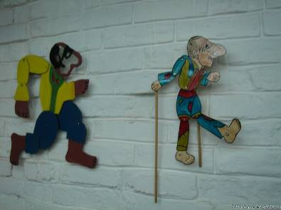
Тростевые куклы используются и в теневом театре, возникшем у народов Азии и Ближнего Востока и позже получившем распространение во всем мире.
Теневые куклы, как правило, плоские и кукловод управляет ими, плотно прижимая к полупрозрачному экрану, расположенному между зрителями и источником света.
Теневой театр бывает как черно-белым, так и цветным: ярко окрашенные фигурки отбрасывают на экран цветные тени.

Slide 15
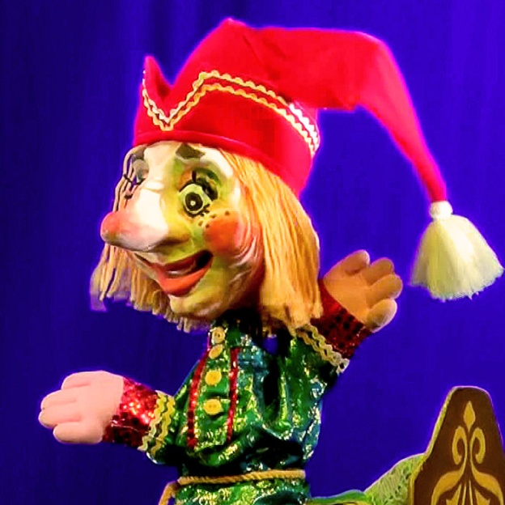
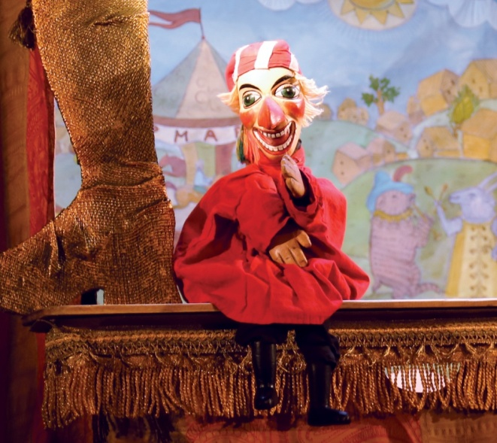
Петрушка (его полное имя Пётр Петрович Уксусов) — один из персонажей русских народных кукольных представлений. Это перчаточная кукла, "верховая". Играли Петрушку только мужчины.
Каков он? - горластый, пискливый забияка, с петушиным профилем. Изображается в красной рубахе, холщовых штанах и остроконечном колпаке с кисточкой.
Героя отличает пронзительный визгливый голос, для создания которого артисты помещали себе в рот специальный пищик

Slide 16
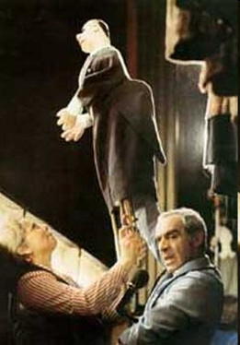
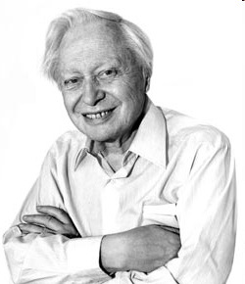
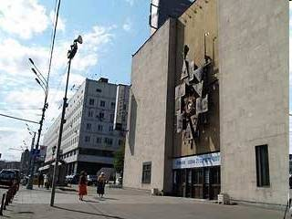
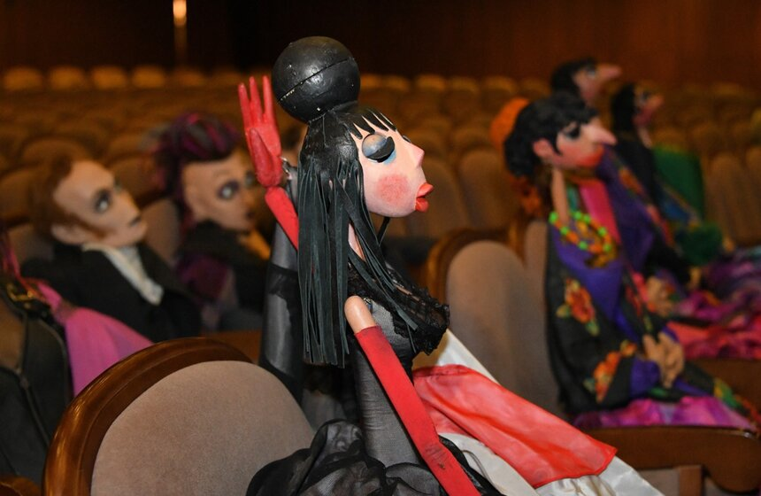
Самым известным кукольным театром в нашей стране является театр имени Образцова С.В., созданный в 1931 году, где Образцов С.В. 60 лет был художественным руководителем.

Slide 17
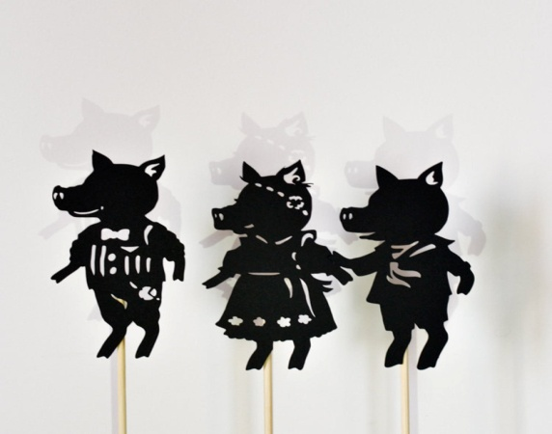
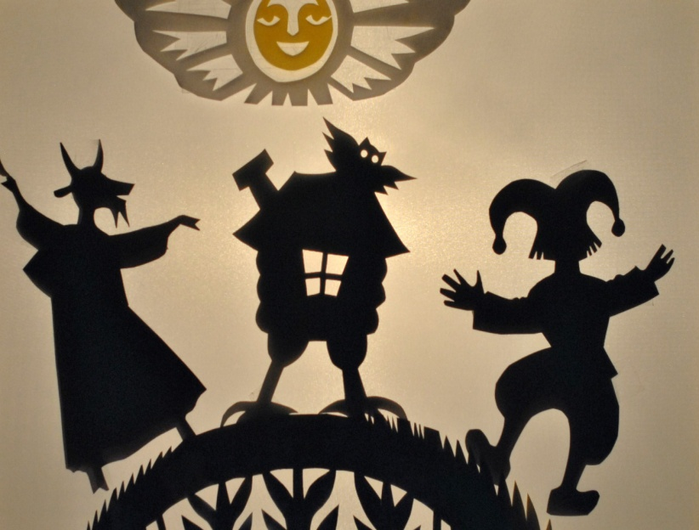
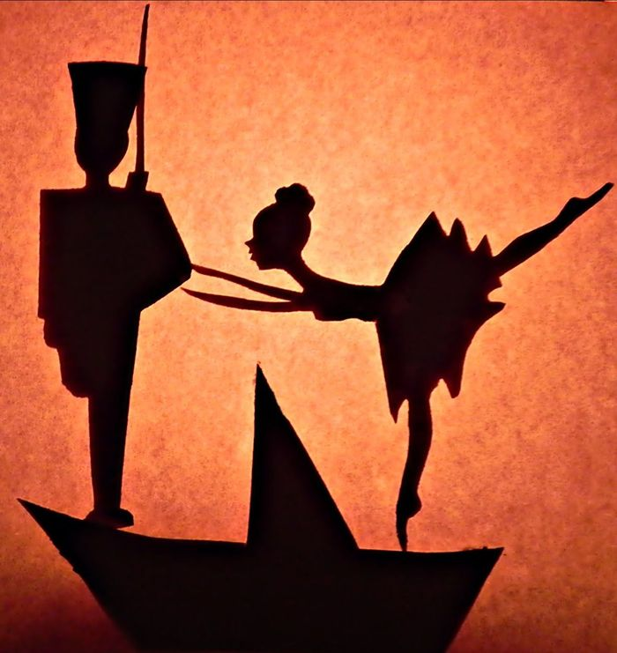
ТЕАТР ТЕНЕЙ
Плоские рисованные куклы прислоняются к экрану и подсвечиваются.
Главное – силуэт.
ТЕНЕВЫЕ КУКЛЫ

Slide 18
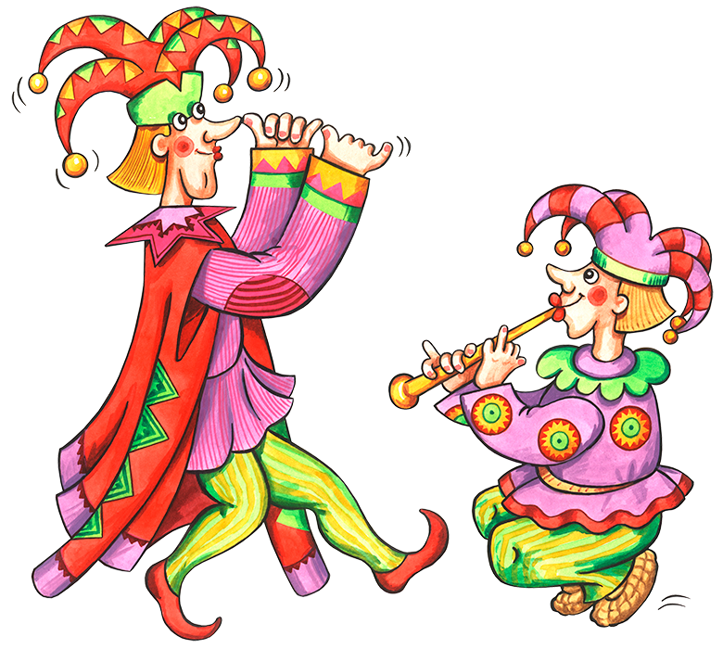
До
новых
встреч

